Slide 1
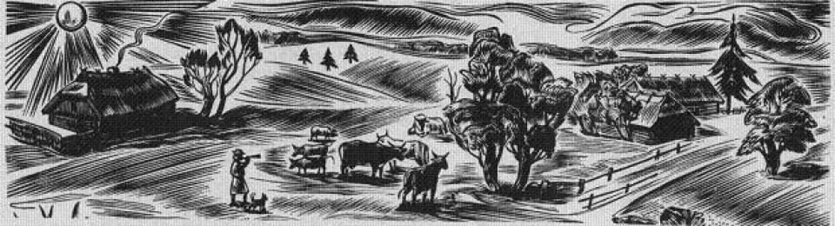
Tautinės tapatybės
tema K. Donelaičio epinėje poemoje „Metai”
Parengė:
Karolina, Mantas,
Monika,
Akvilė.
2014

Slide 2
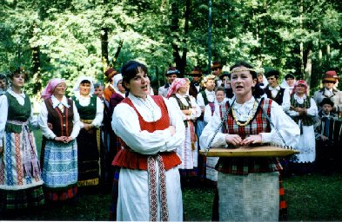
Poemoje pabrėžiama savų tradicijų bei papročių laikymosi svarba.
„Ir lietuvininkai su vokiečiais susimaišė, / Štai ir viežlybums tuojaus į nieką pavirto, / Taip kad klapai vyžų, viežlybai padarytų, / O mergaitės krosytų marginių nekenčia. / […] Taip lietuvininkai savo viežlybumą pražaidė“

Slide 3
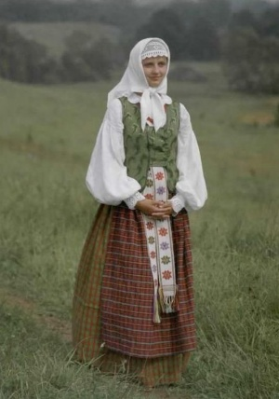
Lietuvininkai skatinami dėvėti tautinę aprangą, nesivaikyti svetimų madų.
„Bobos! Šiukštu jums margų vainikų norėt, / O, jūs, mergos! Vėl, minau, n’užgeiskite kykų“

Slide 4
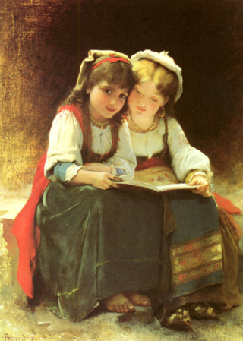
Gimtosios kalbos vartojimas – vienas iš būdų išlaikyti tautinę tapatybę.
,,Ak! kur dingot jūs, barzdotos mūsų gadynės,/ Kaip lietuvninkės dar vokiškai nesirėdė/ Ir dar vokiškus žodžius ištart negalėjo./ O štai dar negana, kad vokiškai dabinėjas;/ Bet jau ir prancūziškai kalbėt prasimanė."

Slide 5
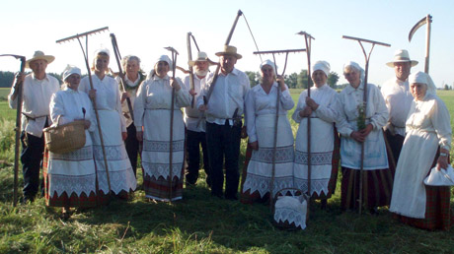
Lietuvninkų tautinę tapatybę padeda atskleisti jų vertybės bei charakterio bruožai.
"Žinot juk visi, kaip kožnas Lietuvą giria,/ Ir kaip daug svetimų žmonių, kad mus pamatytų,/Iš visų kampų šio svieto jau susibėgo./ Ne tik vokiečiai visoki mus pažiūrėti,/ Bet ir daug prancūzų mus mylėt susirinko…"
"Tou laukai kaip skruzdėlyns kribždėti pagavo,/ Ir gaspadoriai su bernais šienaudami spardės./ Rodės man, kad visas sviets, kovot susibėgęs,/ Kardus ir šobles į margas nunešė pievas."

